Slide 1

너를 위한 파이썬(Python) __slots__의 효과
강사 : 쿵스보이 (얼짱 뮤지션)

Slide 2




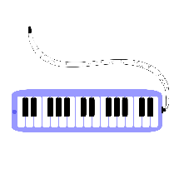



차 례
001
__slots__의 효과
002
003
Notes:
https://wikidocs.net/91520

Slide 3
1
파이썬
001. _slots__의 효과

Slide 4
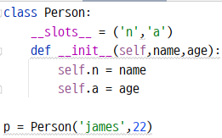
__slots__의 효과
1
__dict__의 단점과 그 해결책
파이썬은 __dict__의 이름으로 객체 하나당 하나의 딕셔너리를 할당한다.
그런데 딕셔너리는 리스트나 튜플에 비해 메모리 사용량이 많다. 따라서 많은 수의 객체를 생성해야 하는 경우에 부담이 될 수 있다.
Notes:
https://taehyeki.tistory.com/214

Slide 5
__slots__의 효과
1
__slots__
__slots__를 추가해주면 dict가 생성이 되지 않고 변수는 n과 a밖에 설정할 수 없다는 뜻
따라서 self.m 이렇게 정의가 불가능하고 self.n, self,a 와 같이 설정해야한다.
.그리고 전 처럼 p.b = 10 이렇게 접근 및 생성이 불가능하다.
. 전에는 __dict__라는 딕셔너리가 생성이 되어 여기서 변수를 관리하고 그걸 참조하는 역할을 하였지만 지금은 아니기 때문에 변수 n,a 두개만 가지고 있는 객체라고 할 수 있다.
Notes:
https://taehyeki.tistory.com/216

Slide 6
__slots__의 장점
1
__slots__의 장점
즉 __slots__ ('n','a')를 삽입함으로써 객체에 변수를 추가하는 것은 불가능,
그리고 __dict__가 생기지 않음, 객체별로 __slots__을 같는 것이 아닌 클래스당 하나의 __slots__만 생성되므로 매우 큰 메모리상 이득을 볼 수 있음
__dict__의 경우 객체별로 가진다.
Notes:
https://taehyeki.tistory.com/216

